Slide 1
ОТЧЕТ КАФЕДРЫ ДЕТСКОЙ ХИРУРГИИ И УРОЛОГИИ-АНДРОЛОГИИ
2013-2018 гг.
Заведующий кафедрой
профессор Д.А. Морозов

Slide 2
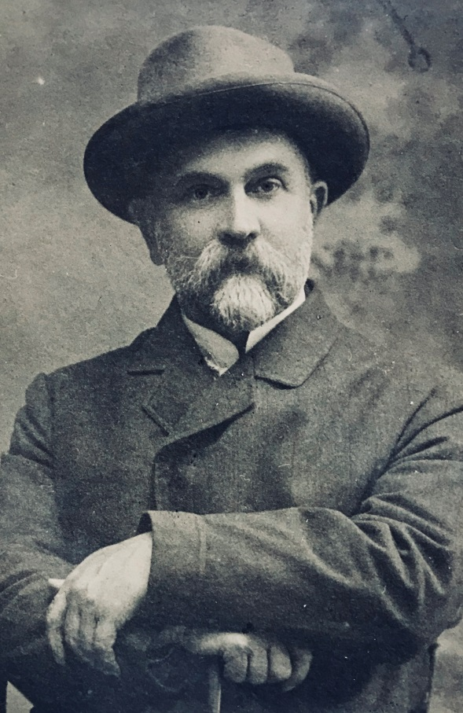
История кафедры
125 лет преподаванию детской хирургии в России. Приват-доцент Л.П. Александров 1893 год (Императорский Московский университет)
2008 год – начало преподавания врачам детским хирургам (проф. И.В. Киргизов)
2015 год – начало преподавания «детской хирургии» студентам педиатрического факультета (проф. Д.А. Морозов)

Slide 3
Миссия кафедры
Обучение студентов педиатрического факультета «Детской хирургии» и подготовка ординаторов-детских хирургов
Организационно-интеллектуально-методическое лидерство в стране
Фундаментальные исследования в детской хирургии и философия специальности
Заявка на ряд технологических прорывов в детской хирургии

Slide 4
Развитие кадрового потенциала кафедры в период 2013-2018 годов

Slide 5
Коллектив кафедры в период 2013-2018 гг.
Укомлектованность штатными сотрудниками возросла с 25% до 73%

Slide 6
Коллектив кафедры в 2018 году
5,5 ставок, 10 преподавателей, 4 доктора наук
Заведующий кафедрой д.м.н. профессор Д.А. Морозов
Профессора: д.м.н. В.В. Ростовская, д.м.н. М.М. Лохматов, д.м.н. С.М. Шарков
Доценты: к.м.н. Е.С. Пименова, к.м.н. А.В. Брянцев
Ассистенты: к.м.н. А.А. Шавров, Э.К. Айрян, М.И. Айрапетян, Д.С. Тарасова
Все ассистенты подготовлены в аспирантуре кафедры

Slide 7
Заведующий кафедрой доктор наук, профессор Д.А. Морозов, стаж 22 года
Сертификация по детской хирургии, колопроктологии, детской урологии-андрологии; высшая категория по специальности «Детская хирургия»
Индекс Хирша – 9, в Scopus - 2
В 2013-2018 гг 123 публикации (в журналах – 81, в изданиях Scopus – 21 (20% в Q1 и Q2)
Член редколлегий 5 журналов
Вице-президент РАДХ (2014 год), член Правления Московского общества детских хирургов, член EUPSA
Эксперт Федеральной экспертизы научной сферы МОН РФ, член двух Диссертационных Советов (2013-2016 гг.).
Председатель Комитета по охране здоровья Государственной Думы РФ

Slide 8
Образовательная деятельность

Slide 9
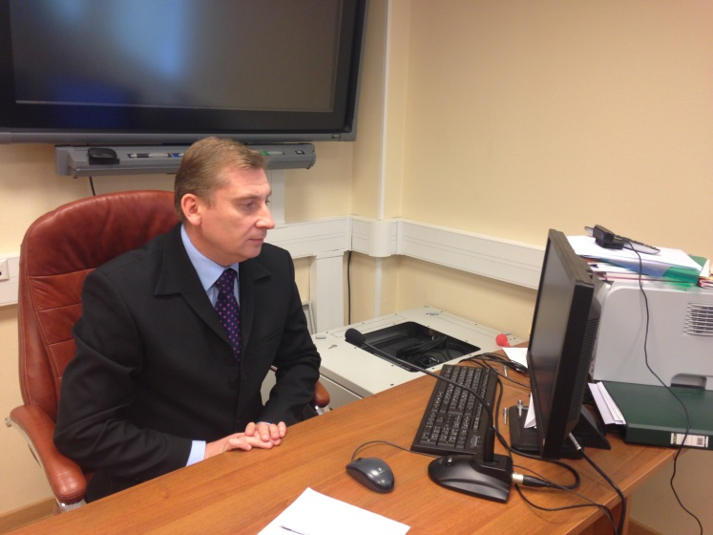
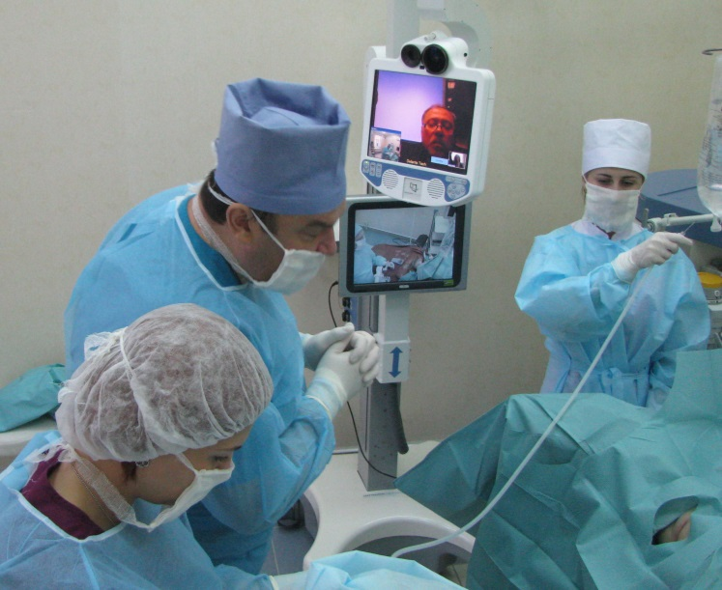
Преподавание врачам-детским хирургам в период 2013-2017 гг.
Последипломная подготовка по направлениям:
Детская хирургия - сертификационный цикл,
Диагностика экстренной хирургической патологии у детей (для педиатров),
Актуальные вопросы детской урологии,
Актуальные вопросы детской колопроктологии,
Актуальные вопросы детской хирургической эндоскопии
Подготовка врачей общей практики в Москве
Более 40 циклов в Москве, Воронеже, Ульяновске, Саратове, Калуге, Орле, Улан-Уде, Грозном, Брянске, Калининграде и др.

Slide 10
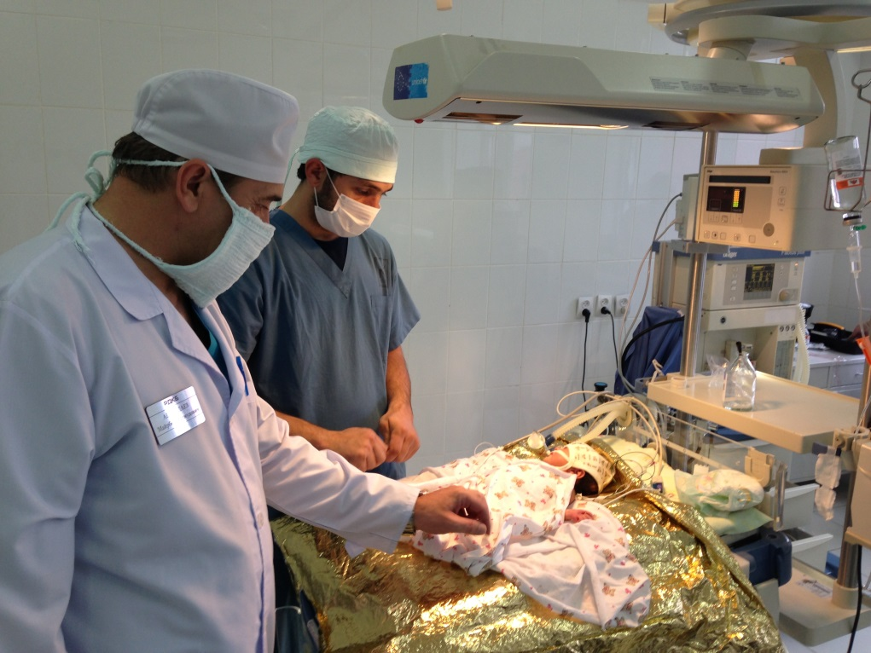
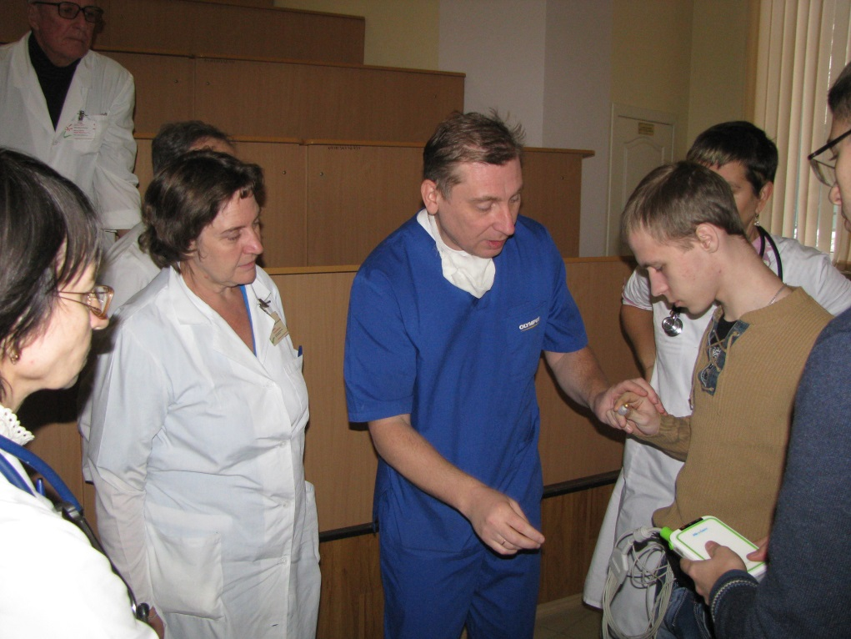
10 хирургических очных и дистанционных мастер-классов в регионах РФ
Высокотехнологичные операции детям с периода новорожденности

Slide 11
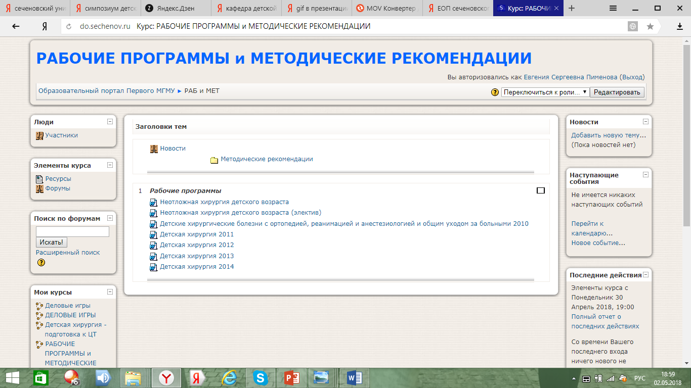
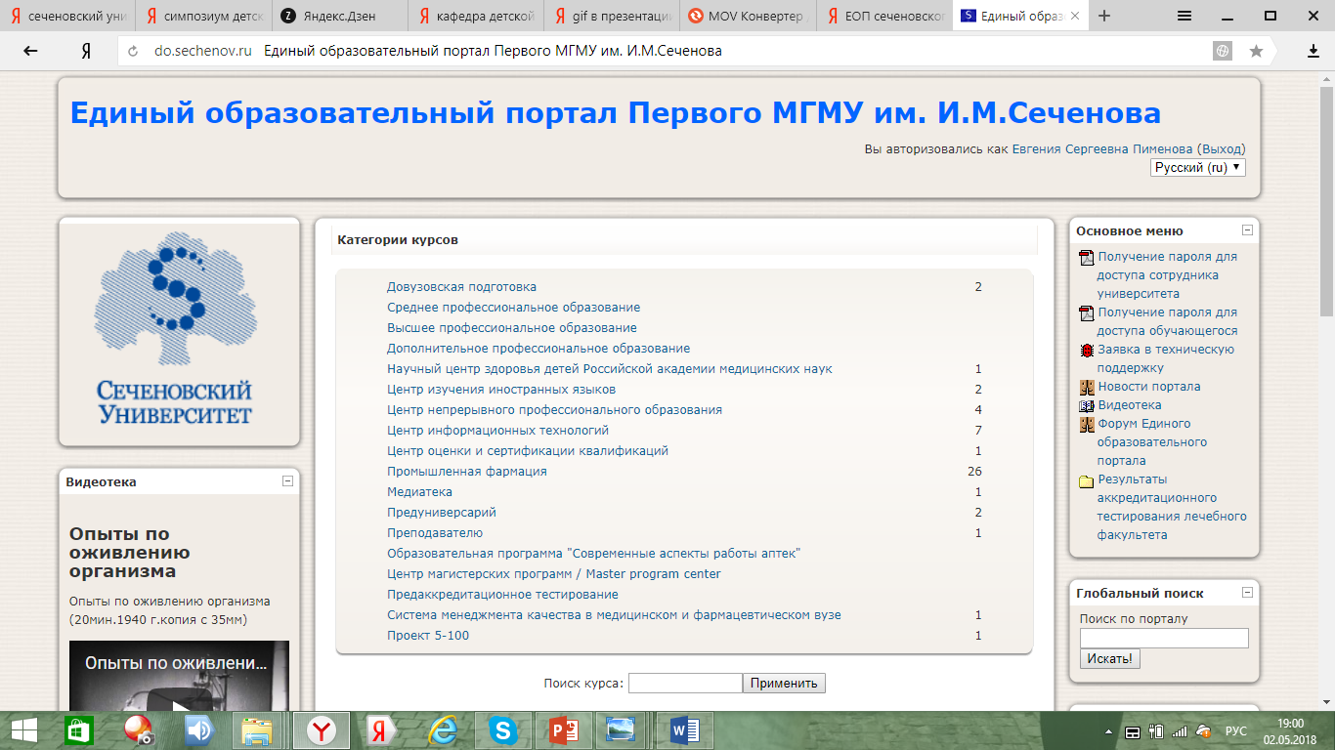
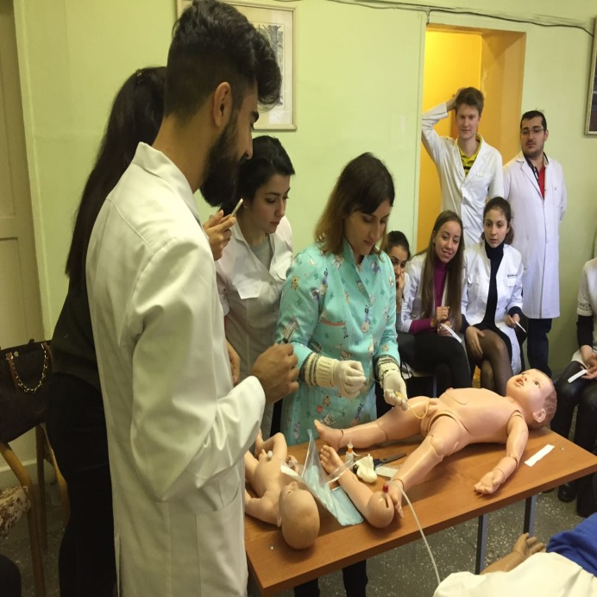
Преподавание студентам начато 11 марта 2015 года
созданы программы ГОС, ФГОС, ФГОС 3+
создан фонд оценочных средств (3000 тестов, вопросы) – 100%
подготовлен лекционный курс (30 часов), организован «симуляционный класс»
разработан дизайн подготовки студента, обеспечения занятий
разработаны формы отчетности студента
разработан перечень практических навыков, банк рентгенограмм, фильмов
утверждены экзаменационные билеты

Slide 12
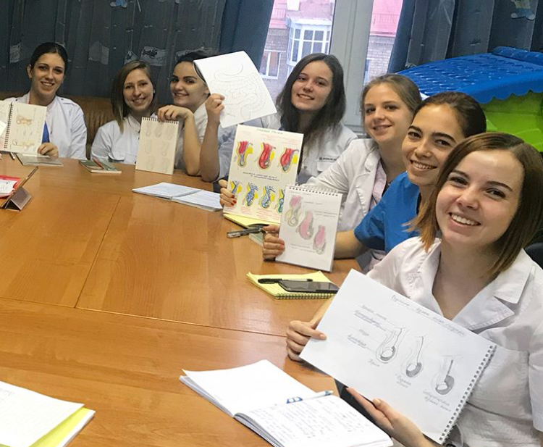
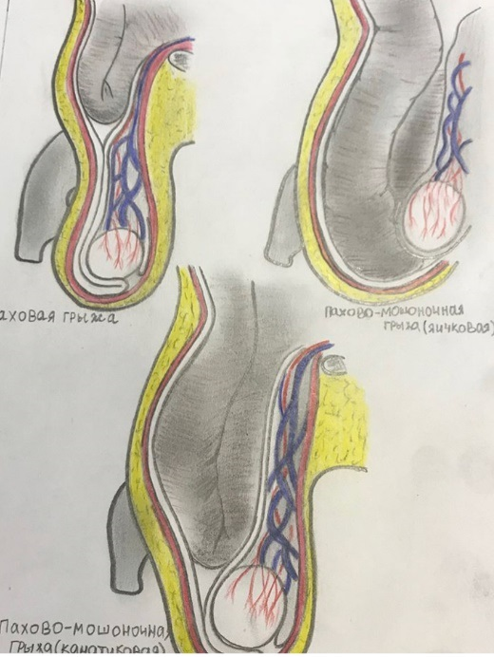
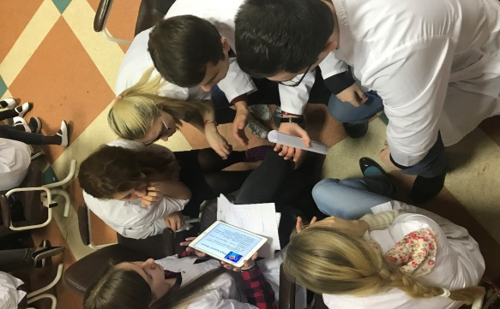
Инновации в преподавании детской хирургии. Контрольные материалы
Средний зачетный балл – 4,3
история болезни
альбом с рисунками
дневник работы студента в отделениях хирургической клиники
оценочный лист тьютора
презентации в электронном виде
лист подготовки к экзамену
Обучение студентов из Беларуси, Казахстана

Slide 13
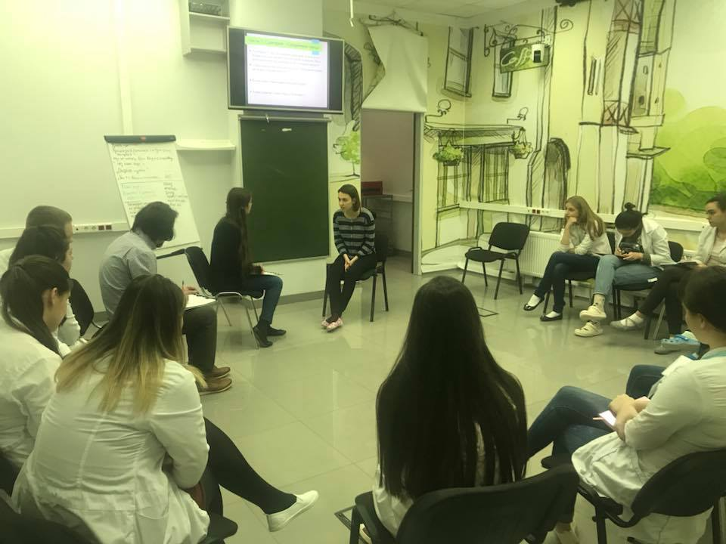
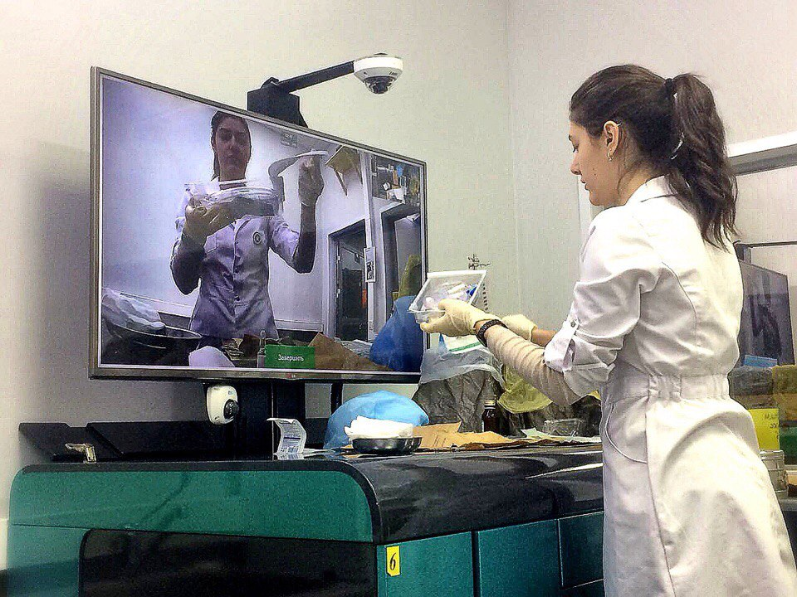
Дисциплина по выбору для 6 курса педиатрического факультета (108 часов)
Практические навыки по деткой хирургии на теле-менторе в ЦНПО
Лекции сотрудников кафедры из 4 клиник Москвы (эндоскопия, урология-андрология, неотложная абдоминальная хирургия)
Мастер-классы "Навыки общения» (ситуационные задачи по детской хирургии) в ЦНПО
Подготовка и презентация видеопроекта «Детская хирургия за 5 минут»

Slide 14
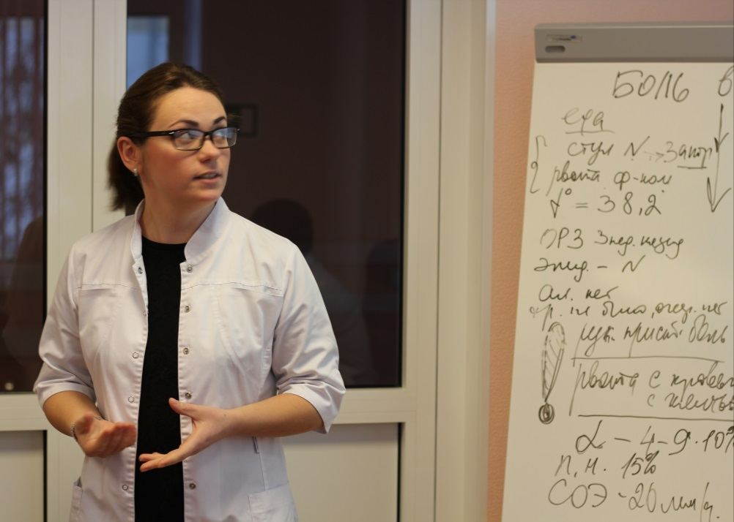
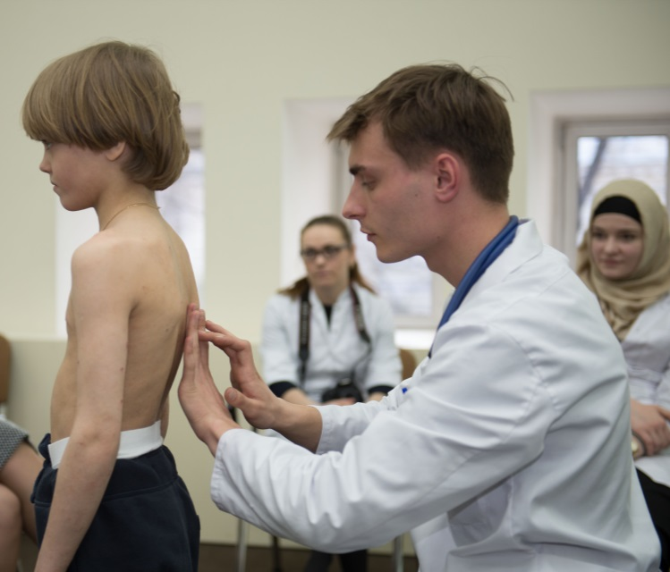
Инновации в преподавании детской хирургии
Деловые игры
Образовательные студенческие «Круглые столы»
Тьютерство шестикурсников
Видеозадачи
Элективные курсы по ургентной хирургии, новорожденных
Занятия на английском языке
Рейтинг Сеченовского университета
2017 года – кафедра «Высокого уровня»

Slide 15
Научная деятельность

Slide 16
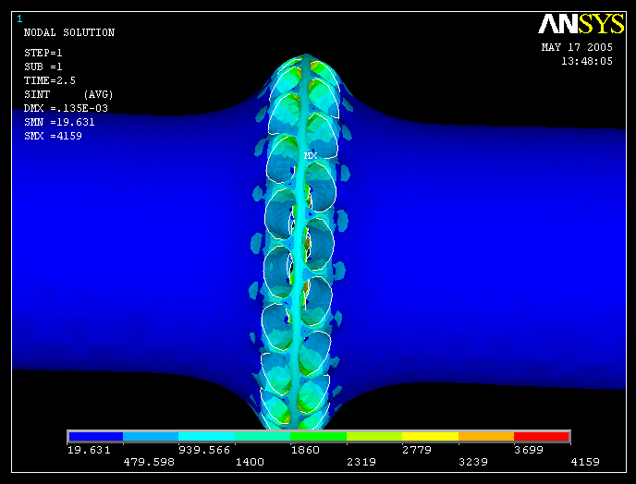
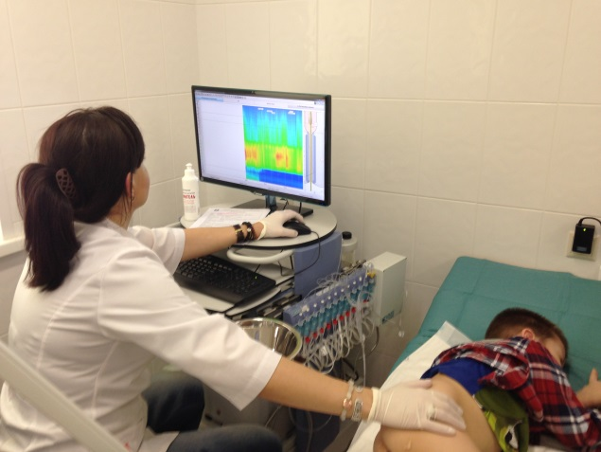
Научные направления кафедры
Изучение однорядного непрерывного кишечного шва толстой кишки
Диссинергическая дефекация. Функциональные методы исследования
Феминизирующие пластики наружных гениталий у детей при патологии пола
Конфокальная эндомикроскопия у детей
Урологическая патология у детей с аноректальными мальформациями
Обструктивные уропатии у детей
Экстренная абдоминальная хирургия
Торакальная хирургия и пластика пищевода у детей
Детская ортопедия
Медицинское право в детской хирургии

Slide 17
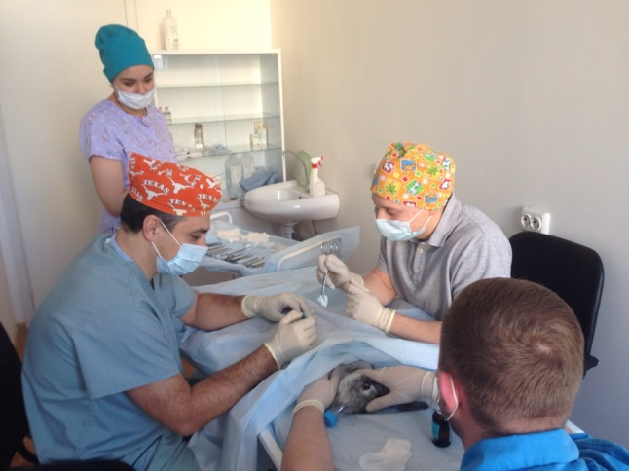
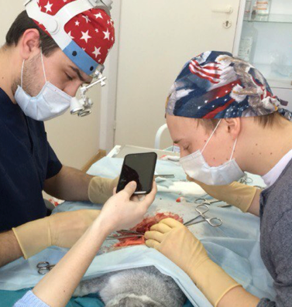
Экспериментальные научные исследования. Виварий университета
Изучение вариантов толстокишечных швов
Исследование энтеральной нервной системы крыс
Нарушения мезентериального кровотока толстой кишки
Внутриабдоминальная гипертензия у новорожденных крыс

Slide 18
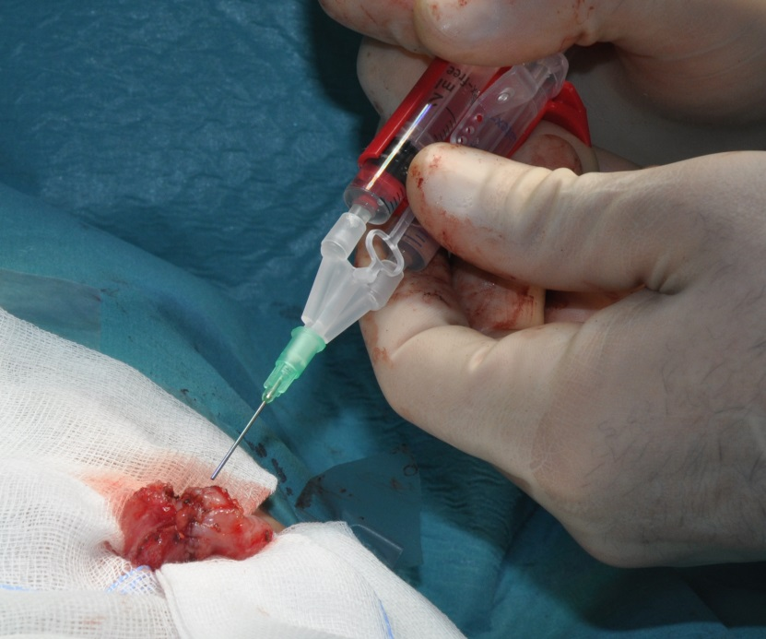
Финансируемые НИОКР
Университеский грант (2017 год)
«Создание панели биомаркеров – предикторов необратимого повреждения почек у детей»
- 3 млн рублей
«Исследование толстокишечного шва»
с "Джонсон & Джонсон" - 150 тыс. рублей (2017-2018).

Slide 19
Результаты научной деятельности кафедры

Slide 20
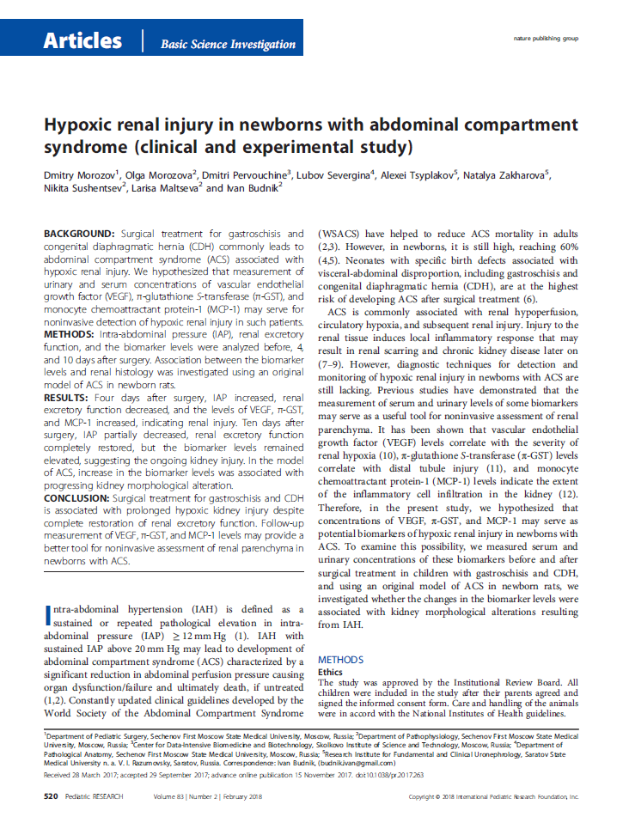
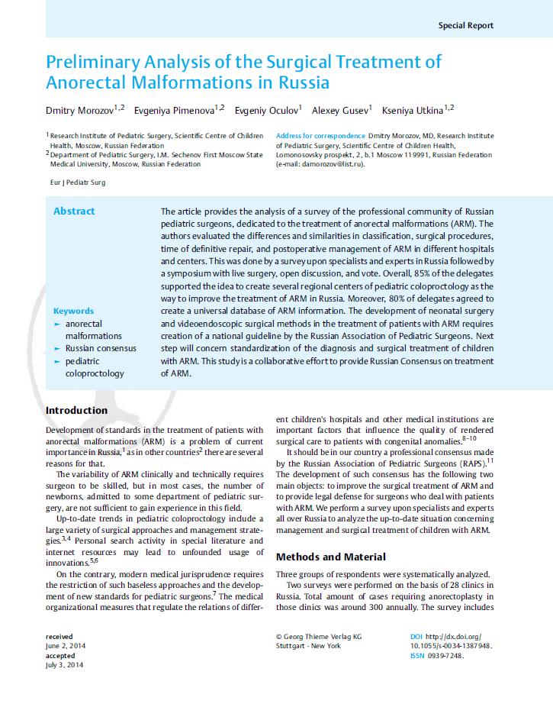
Публикации
Свыше 200 научных работ (Детская хирургия, Вестник РАМН, Педиатрия, Российский Вестник детской хирургии, Вопросы педиатрии, Урология, Проблемы эндокринологии)
40 научных статей в Scopus
9 научных статей в журналах:
Gastrointestinal Endoscopy,
European Journal of Pediatric Surgery,
Journal of Pediatric Urology,
Journal of Pediatric Gastroenterology and Nutrition,
Pediatric Research

Slide 21
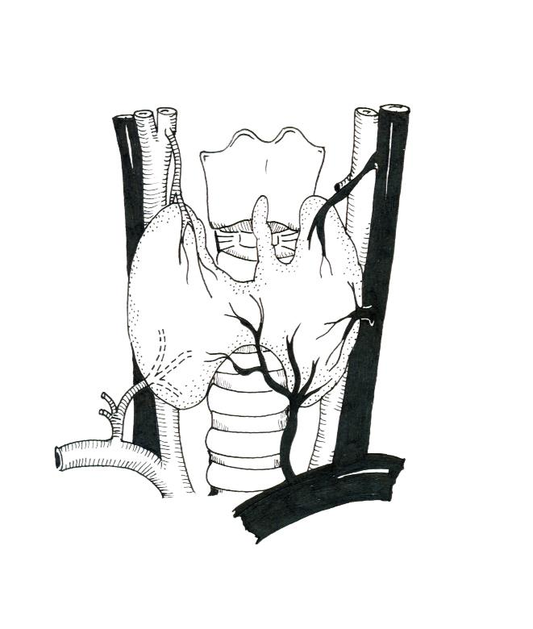
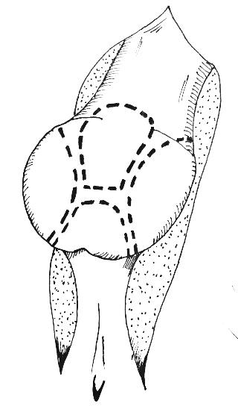
Патенты
Российской Федерации
Способ оперативного лечения формирующейся косорукости у детей младшего возраста при экзостозной хондродисплазии (2013)
Способ дифференциальной диагностики нормальной и сниженной сократительной функции мочеточника при врожденном мегауретере у детей (2013)
Способ хирургического лечения аневризмальных кист костей у детей (2014)
Способ пренатального прогнозирования патологического течения мини-пубертата у мальчиков (2014)
Способ диагностики ангиоархитектоники щитовидной железы (2015)
Способ феминизирующей пластики наружных гениталий (2017)

Slide 22


Монографии и учебные пособия
Патогенетические основы формирования и принципы лечения обструктивных уропатий у детей (2013)
Патофизиологические этюды детской уронефрологии (2014).
Цитокины: биологическая роль в развитии реакций адаптации и повреждения в условиях нормы и патологии различного генеза (2016)
Типовые патологические процессы как основа патогенеза болезней различной этиологии (2017)
Учебное пособие с кафедрой оперативной хирургии «Оперативная хирургия и топографическая анатомия детского возраста» (2018)
Болезнь Гиршпрунга (2018)
Аноректальные мальформации (Беларусь, 2018)

Slide 23

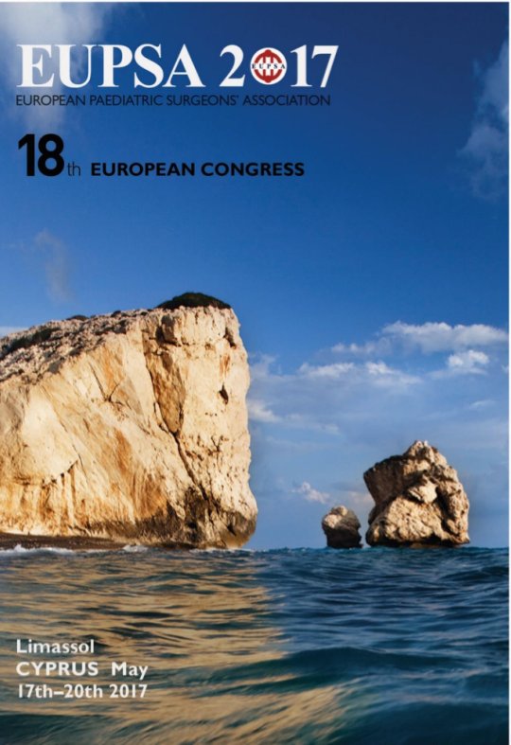
135 научных докладов, включая
30 - на международных научных форумах
Конгресс EUPSA в Ирландии (Dublin, 2014) – 3 доклада
Конгресс в Словении (Lublyana, 2015) – 5 докладов
Конгресс EUPSA в Италии (Milan, 2016) – 6 докладов
Конгресс EUPSA на Кипре (Limassol, 2017) – 5 докладов
Форумы других ассоциаций: в Италии (2013, 1), Казахстане (2013, 2), Франции (2014, 1), США (2014, 2), Узбекистане (2014, 1), Беларуси (4)

Slide 24
Диссертации под руководством проф. Д.А. Морозова
Защищенные
Выполняются
Асп. С.А. Клюев – кандидатская диссертация по посттравматическому спленозу
Доцент Н.Ю. Райгородская - докторская диссертация по репродуктологии
Соиск. А.А. Шавров – кандидатская диссертация по хирургической эндоскопии
Асп. Э.К. Айрян – кандидатская диссертация по феминизирующим пластикам
Асп. Д.С. Тарасова – кандидатская диссертация по урологической патологии при аноректальных мальформациях
Докторская диссертация доц. Пименовой Е.С. «Нарушения дефекации у детей»
Докторская диссертация асс. Шаврова А.А. – «Эндоскопия у детей»
Кандидатская диссертация асс. Айрапетяна М.И. – «Толстокишечный шов»

Slide 25
Организационная деятельность кафедры

Slide 26
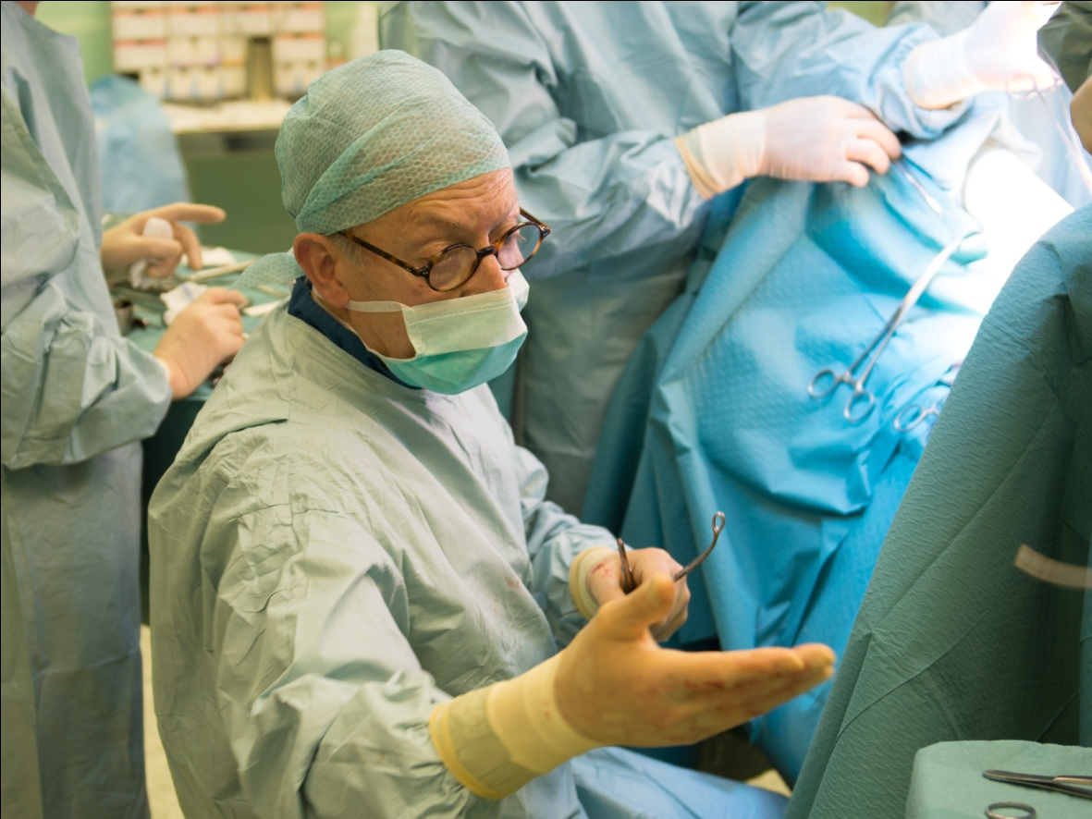

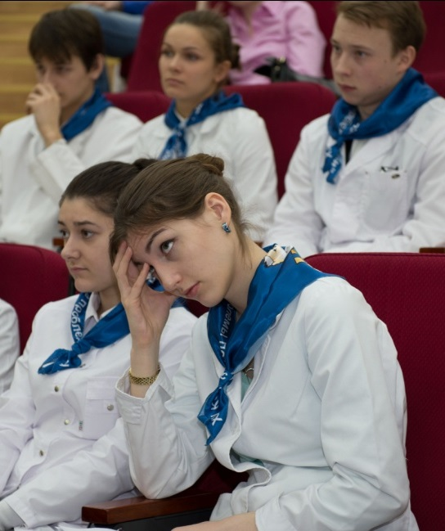
Кишечный шов в колоректальной хирургии детей
Международный симпозиум в рамках Конгресса педиатров России, 2014 год
Президент EUPSA J.M. Guys
220 специалистов из Франции, России, Украины, Беларуси, Таджикистана и Узбекистана
Аккредитация в Европейском Совете по непрерывному образованию (EACCME) впервые в РФ

Slide 27

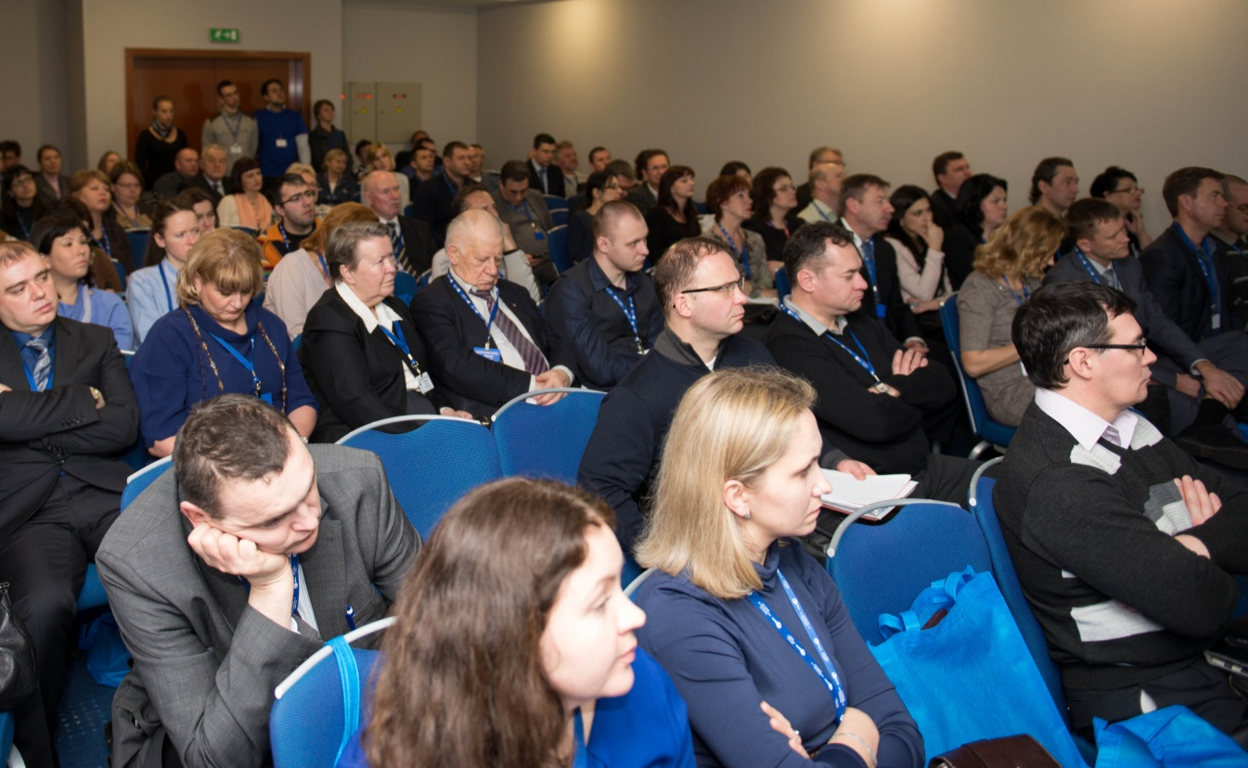
VIII Международный Форум детских хирургов, 2015 год
7 Симпозиумов по детской хирургии
«Мозговые штурмы»
Трансляции реконструктивных операций
300 специалистов

Slide 28
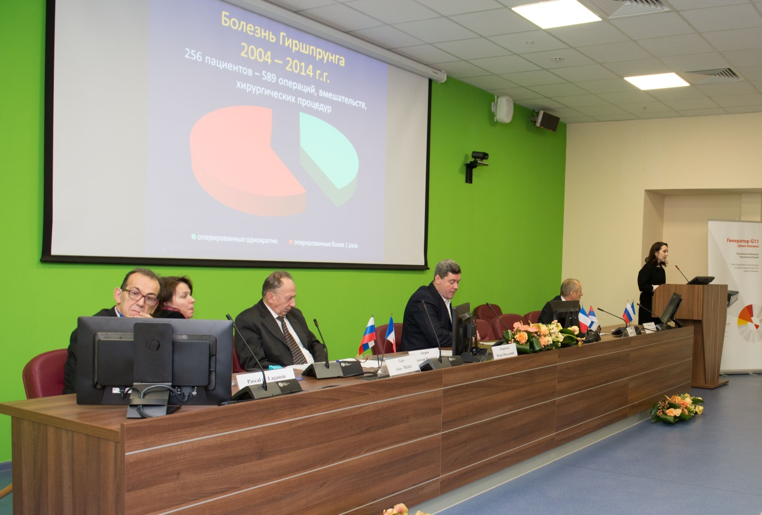
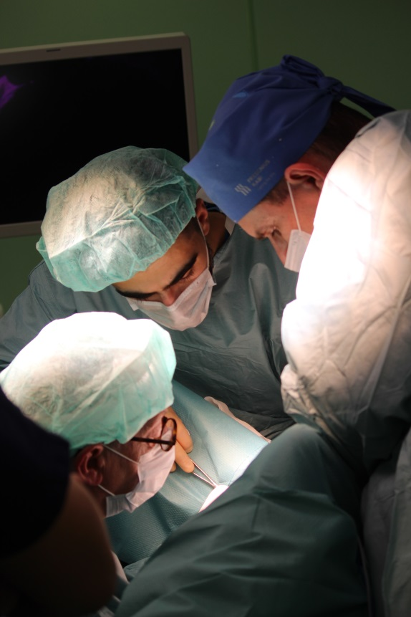
Повторные операции в детской колопроктологии
Международный симпозиум в рамках Конгресса педиатров России, 2015 год
Повторные операции при болезни Гиршпрунга
Повторные операции при аноректальных мальформациях
Персистирующие клоаки: одномоментные, повторные или этапные операции

Slide 29
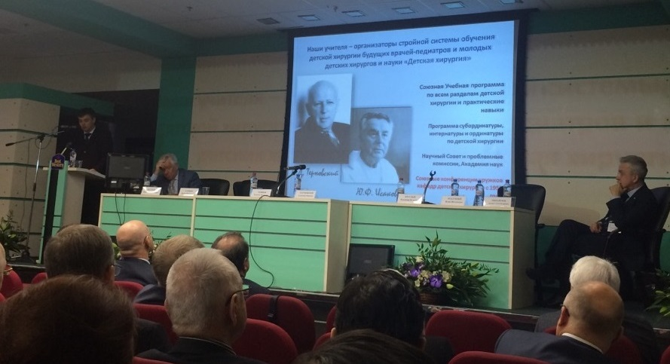
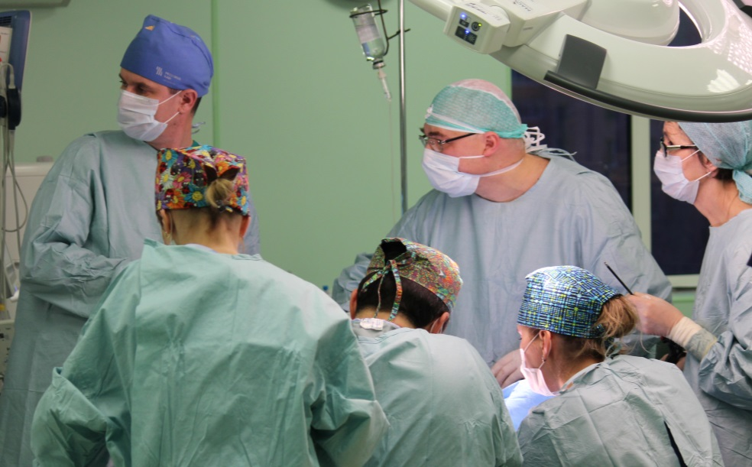
Организация 8 симпозиумов и круглых столов в рамках Конгрессов детских хирургов России (2013-2017)
Симпозиум по хирургии мальротации кишечника
Симпозиум по функциональным исследования в колопроктологии
Симпозиум по преподаванию детской хирургии
Круглый стол по кишечному шву
Симпозиум по болезни Гиршпрунга
Научные семинары детских хирургов России и мастер-классы

Slide 30
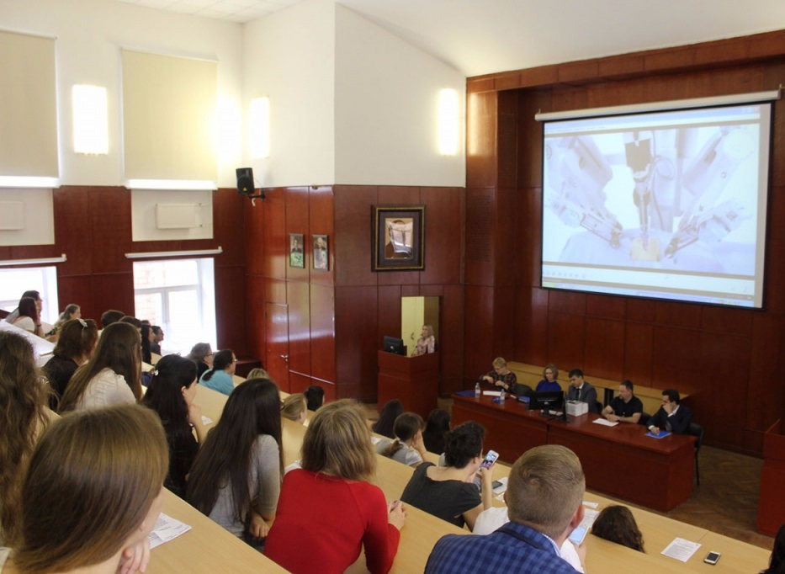
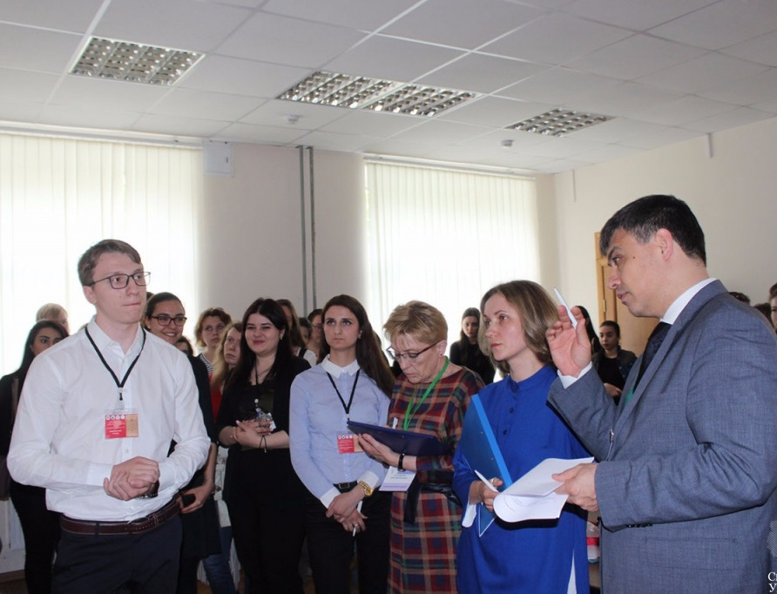
Детская хирургия: фундаментальные исследования и инновационные технологии в рамках университетской Медвесны (2016-2017)
30 докладов студентов
из Москвы,
Санкт-Петербурга, Саратова, Екатеринбурга, Смоленска

Slide 31
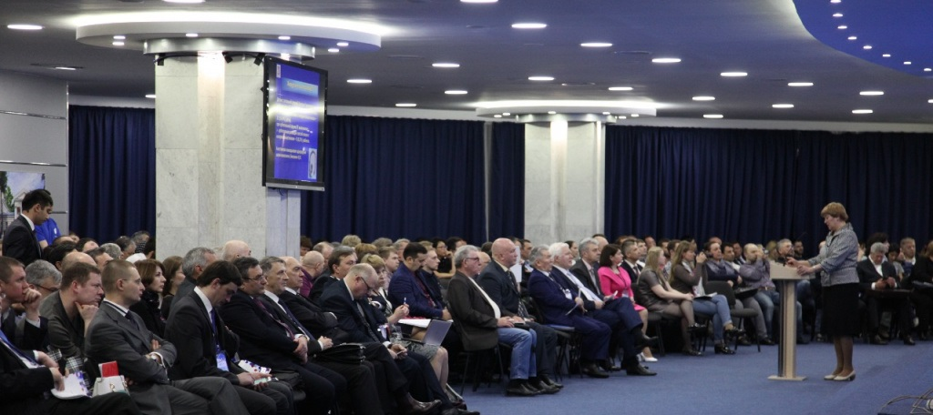
Болезнь Гиршпрунга и нейроинтестинальная дисплазия у детей
Российский симпозиум с международным участием, 2018 год
к 260-летию
Сеченовского Университета
свыше 300 участников из 59 городов России, а также из Азербайджана, Беларуси, Грузии, Иордании, Казахстана, Саудовской Аравии, Узбекистана.
42 доклада, резолюция симпозиума. Сборник научных трудов.

Slide 32
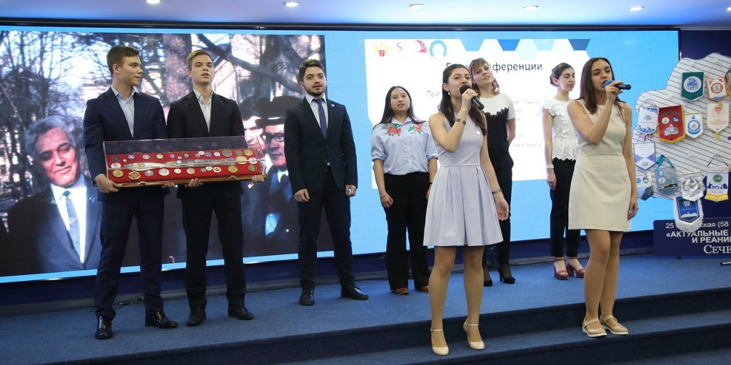
25 (58) Научная студенческая конференция
Актуальные вопросы хирургии, анестезиологии и реаниматологии детского возраста, 2018
48 ВУЗов России, Беларуси, Казахстана, Узбекистана,
ДНР, Таджикистана

Slide 33
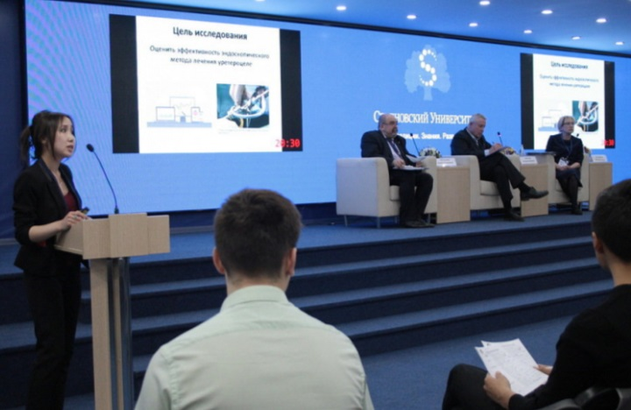
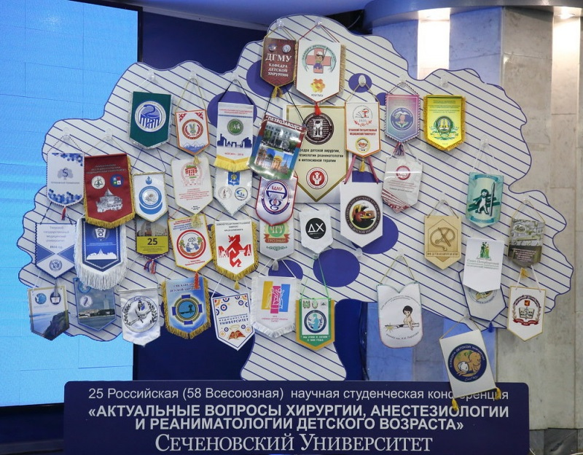
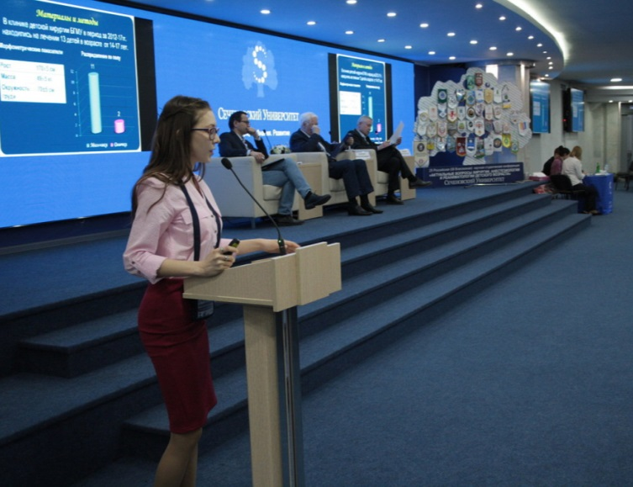
25 (58) Научная студенческая конференция
Актуальные вопросы хирургии, анестезиологии и реаниматологии детского возраста, 2018
204 доклада студентов. 27 секций (11 постерных)

Slide 34
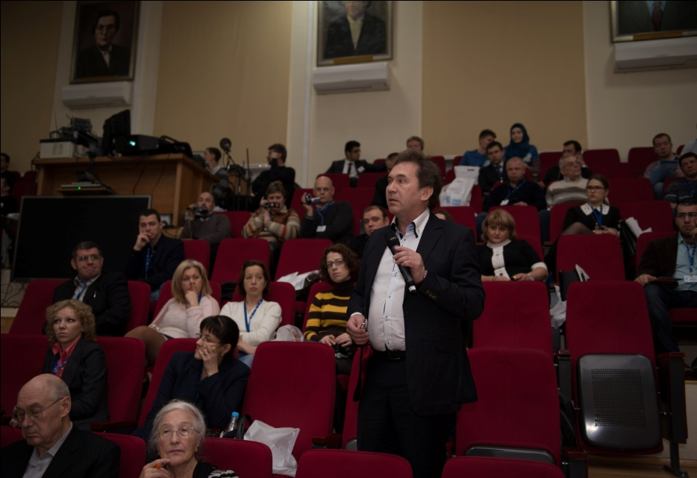
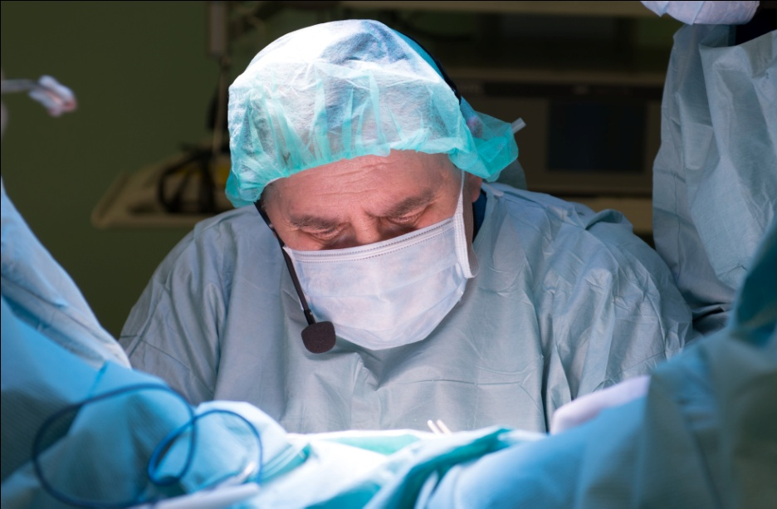
Организация Федеральных консенсусов
Хирургия аноректальных мальформаций в России
Хирургия болезни Гиршпрунга в России
2013-2016 годы
7 научных симпозиумов
анкетирование 28 хирургических центров
создание федеральных клинических рекомендаций
2016-2018 годы
5 научных форумов
участие 25 детских хирургических клиник
организация экспертного сообщества

Slide 35

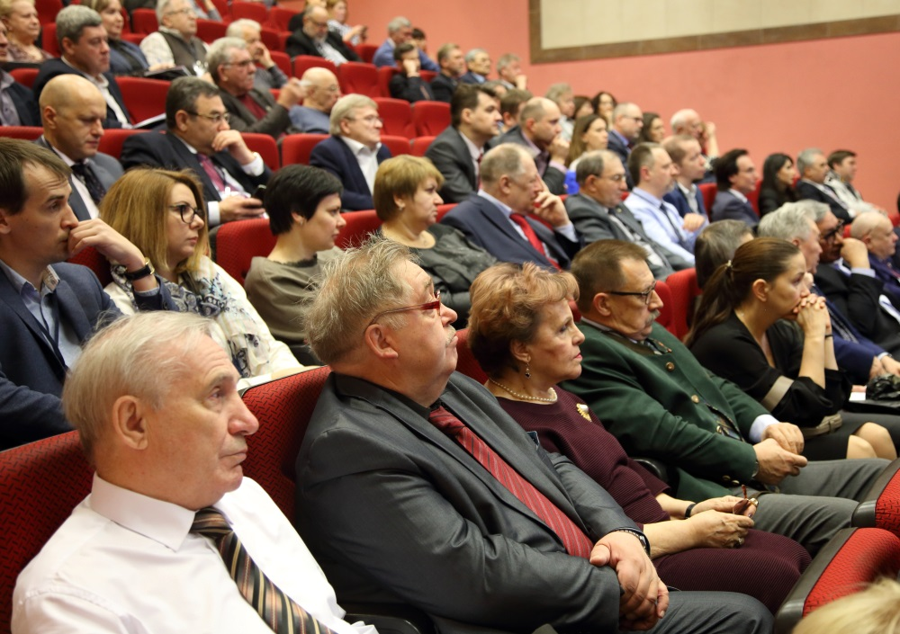
Международные исследования, консенсусы и научные дискуссии
Международное исследование по диафрагмальным грыжам с госпиталем Тимона, France
Международное исследование эхинококкоза с USA
5 Федеральных клинических рекомендаций.
Научное консультирование 13-серийного фильма «Красные Браслеты»
Организация дискуссии в «Детской хирургии» по болезни Гиршпрунга
Проведение первого в истории Круглого стола «Законодательное регулирование детской хирургии и хирургии плода» 2018

Slide 36
СНО и Школа мастерства «Детская хирургия»

Slide 37

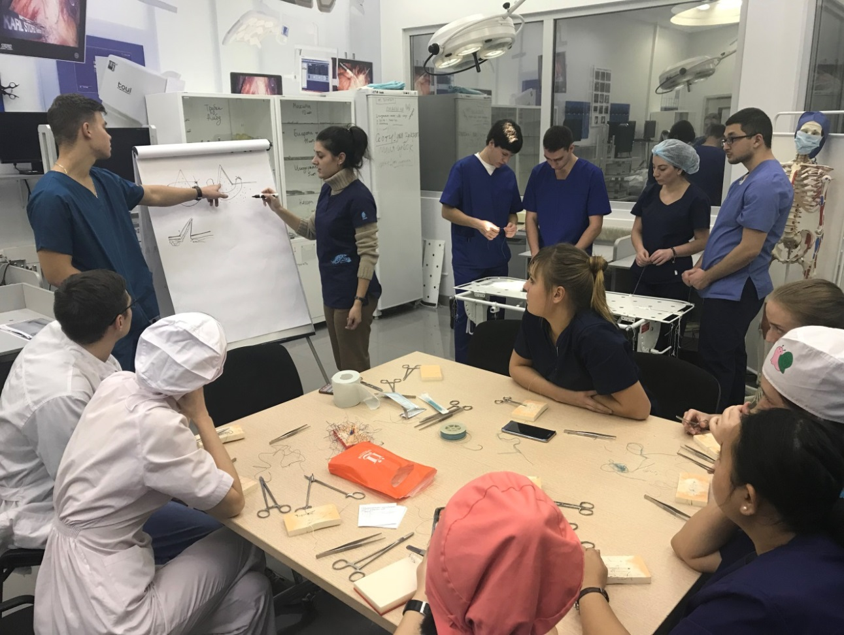
Студенческий научный кружок - 2014 год
Более 100 научных работ студентов
Совместные кружки в Москве, Смоленске, Минске, Саратове, Брянске
хирургия, педагогика, организация, личность

Slide 38
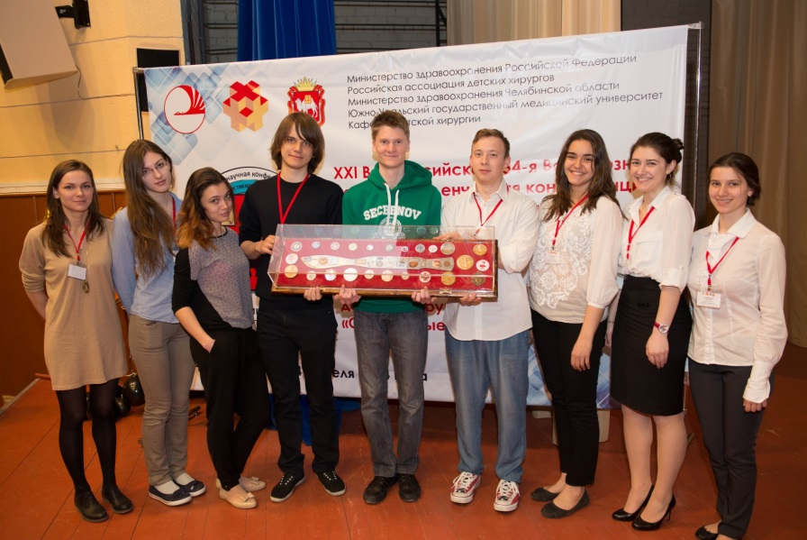
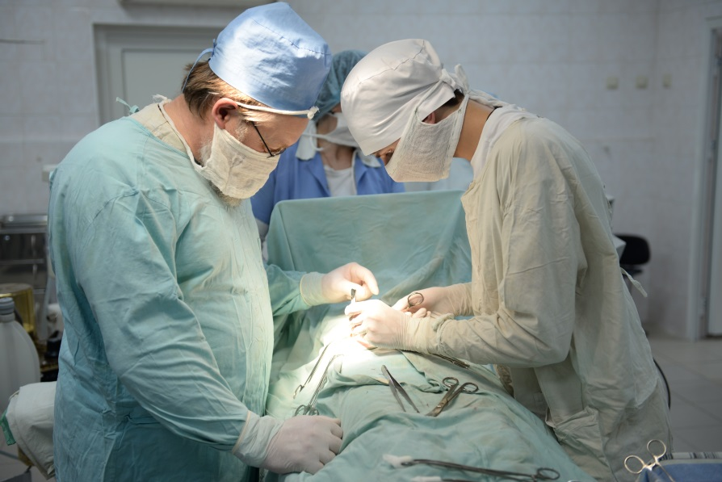
Школа мастерства
«Детская хирургия»
Российские Конференции СНО в Челябинске, Сочи, Чебоксарах, Ростове-на-Дону, Москве. Дважды - лучший доклад в РФ (2016 и 2018).
Победы на майских Олимпиадах по детской хирургии в РНИМУ им. Н.И. Пирогова
Призы на Российских эндоскопических олимпиадах памяти проф. А.В. Гераськина
Победы на Фундаментальных медицинских конференциях в МГУ им. Н.В. Ломоносова, педиатрической олимпиаде в Питере, олимпиадах «Золотой Медскилл»
На конференции в РУДН «Здоровье и образование в 21 веке» - два года первые!

Slide 39
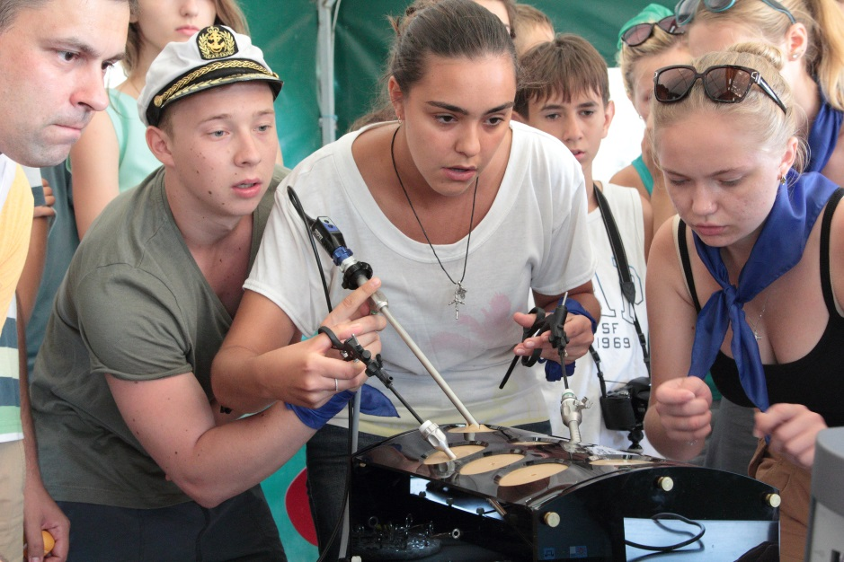
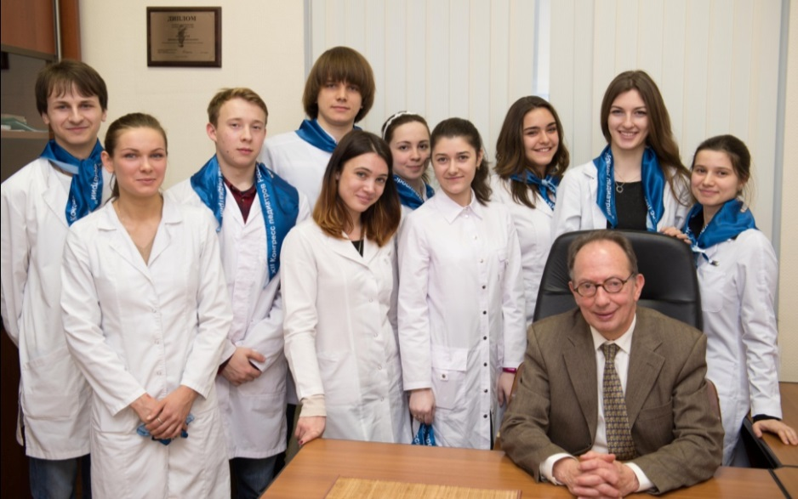
Школа мастерства
«Детская хирургия»
Летние «Захаровские Школы» (Саратов)
Зимние «Зверевские чтения» (Екатеринбург)
Проект «Swenson meetings» с G.M. Guys (France, 2014), Л.М. Рошалем (2015)
«Умники и Умницы с проф. Ю.П. Вяземским», посвящённые Н.Ф. Филатову (2016)
Проект «Оказание первой помощи» в школах Москвы (2017).

Slide 40
Лечебная работа кафедры.
Клинические базы

Slide 41
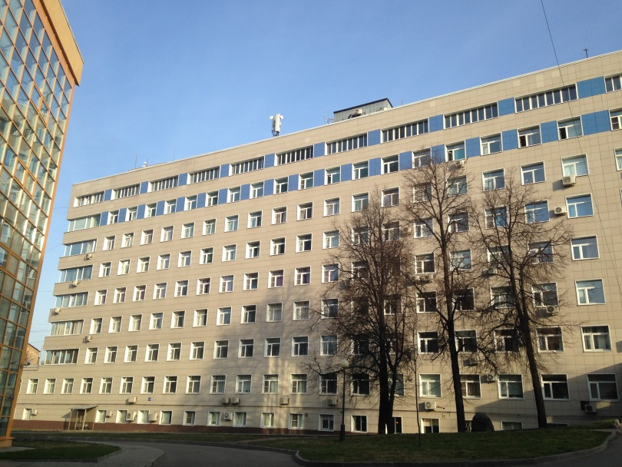
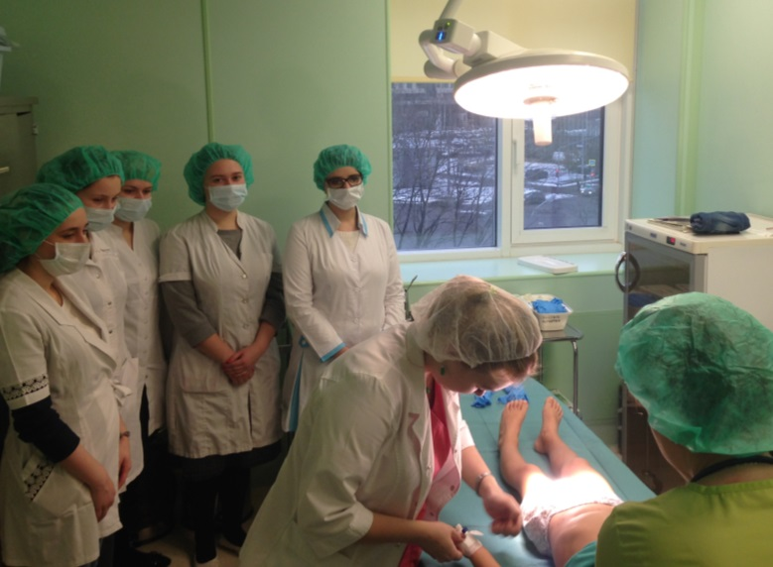
Клинические базы кафедры
Детская больница №9 имени Г.Н. Сперанского (9 отделений всех профилей)
Национальный Научно-практический центр здоровья детей (эндоскопия)
НИИ неотложной детской хирургии и травматологии (нейротравма, абдоминальная хирургия)
Морозовская детская больница (урология, ВМП)

Slide 42
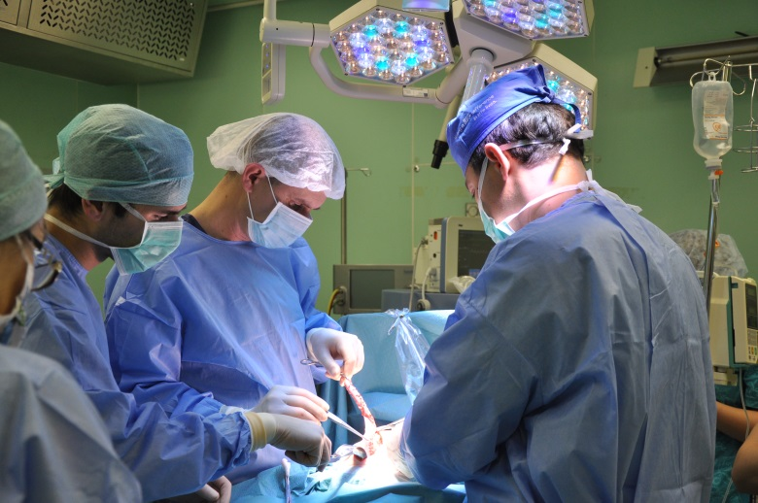

Все сотрудники кафедры оказывают хирургическую помощь детям
Все сотрудники кафедры участвуют в лечебном процессе, 80% - в ВМП
Десятки новаторских методик и операций, отечественные приоритеты
Организация амбулаторного приема детского проктолога в рамках «Центра патологии тазовых органов» детской больницы №9 имени Г.Н. Сперанского ДЗ Москвы
1 -заведующий отделением, 1 - руководитель оперблока, 1- главный врач НИИ. 4 - дежурят по оказанию экстренной помощи детям

Slide 43
ОТЧЕТ КАФЕДРЫ ДЕТСКОЙ ХИРУРГИИ И УРОЛОГИИ-АНДРОЛОГИИ
Благодарю
за внимание
2013-2018 гг.
Заведующий кафедрой
профессор Д.А. Морозов

